Slide 1


College of Management
Introduction to Research Methods
Lecturer: Dr. Raef Baraka
MGM 333
Introduction Lecture

Slide 2


Course Overview
Lecture
01
نظرة عامة عن المساق

Slide 3


Introduction to Research Methods
مقدمة في مناهج البحث
Research is formalized curiosity. It is poking and prying with a purpose

Slide 4
Introduction to Research Methods
مقدمة في مناهج البحث
Course Description
وصف المقرر
The purpose of this course is to provide a reference guide to the research process for students and practitioners in the fields of information studies, communications, records management, knowledge management, and related disciplines.
حل النزاعات: يمكن أن يكون التواصل وجهاً لوجه فعالاً في حل النزاعات، لأنه يسمح بالتفاعل في الوقت الفعلي، والاستماع النشط، والفرصة لمعالجة المخاوف بشكل مباشر.
الغرض من هذا المساق هو توفير دليل مرجعي لعملية البحث للطلاب والممارسين في مجالات دراسات المعلومات، والاتصالات، وإدارة السجلات، وإدارة المعرفة، والتخصصات ذات الصلة.

Slide 5

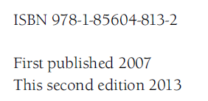
Reference Book
المرجع المعتمد
Pickard, A. J. (2013). Research methods in information. 2nd Edition, Facet Publishing.

Slide 6
Course Chapters
Lecture
01
الفصول الدراسية للمقرر

Slide 7
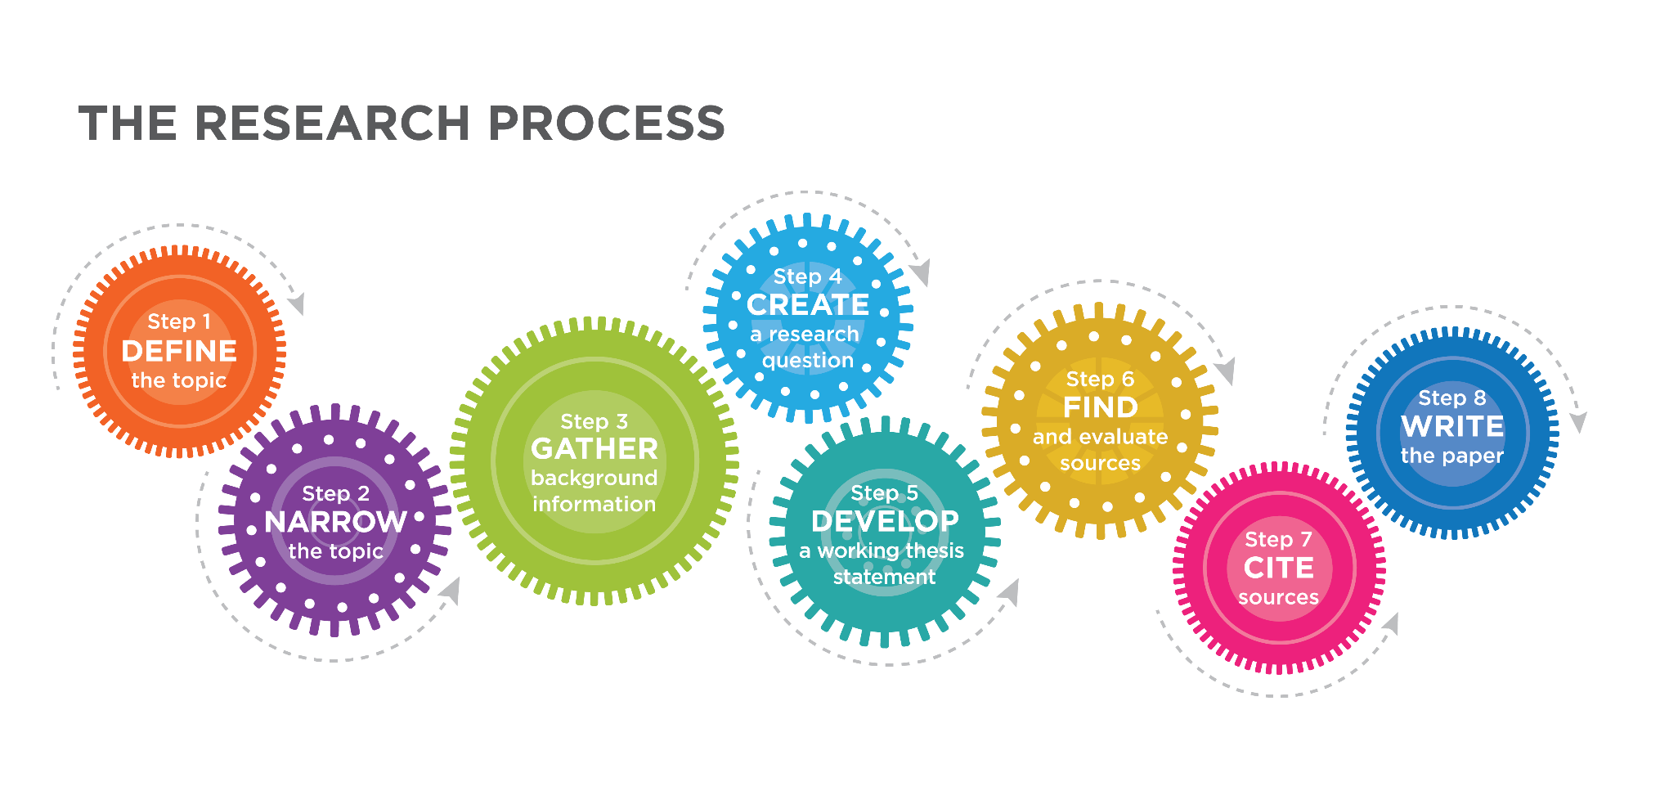
Starting the research process
بدء عملية البحث
Part 1: Starting the research process
الجزء الأول: بدء عملية البحث

Slide 8
Starting the research process
بدء عملية البحث
Intended Learning Outcomes
المخرجات التعليمية المقصودة
Part 1 focuses on the generic issues that are necessary for the majority of research investigations regardless of the methodology, method, technique, or research instrument.
حل النزاعات: يمكن أن يكون التواصل وجهاً لوجه فعالاً في حل النزاعات، لأنه يسمح بالتفاعل في الوقت الفعلي، والاستماع النشط، والفرصة لمعالجة المخاوف بشكل مباشر.
يركز الجزء الأول على القضايا العامة الضرورية لغالبية الاستسقاءات البحثية بغض النظر عن المنهجية أو الطريقة أو التقنية أو أداة البحث.
Dr. Raef Baraka

Slide 9
Starting the research process
بدء عملية البحث
Intended Learning Outcomes
المخرجات التعليمية المقصودة
حل النزاعات: يمكن أن يكون التواصل وجهاً لوجه فعالاً في حل النزاعات، لأنه يسمح بالتفاعل في الوقت الفعلي، والاستماع النشط، والفرصة لمعالجة المخاوف بشكل مباشر.
This section opens with a brief discussion of the three major research paradigms in information science.
Literature review, defining the research, sampling, and preparing a research proposal are covered in this initial section.
يفتتح هذا القسم بمناقشة موجزة حول النماذج البحثية الثلاثة الرئيسية في علم المعلومات.
مراجعة الأدبيات، وتعريف البحث، وأخذ العينات، وإعداد مقترح البحث مغطى في هذا القسم الأولي.
Dr. Raef Baraka

Slide 10
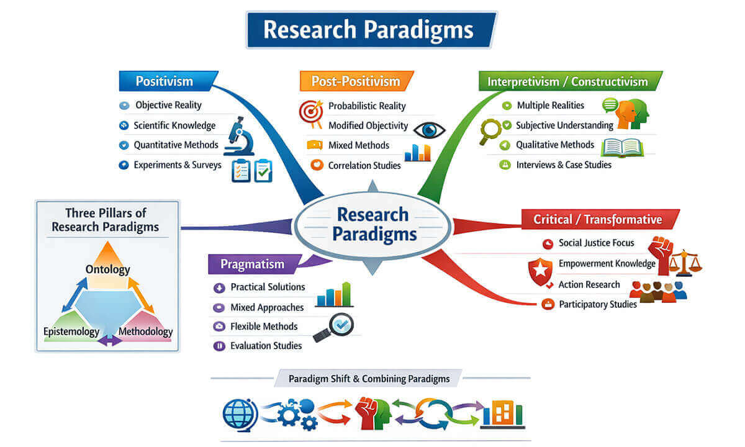
Starting the research process
بدء عملية البحث
Dr. Raef Baraka

Slide 11
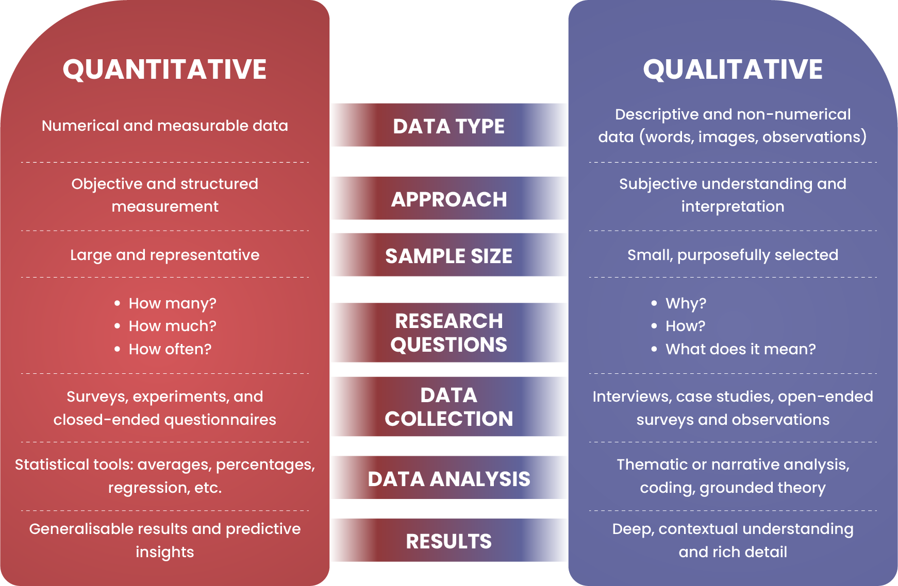
Starting the research process
بدء عملية البحث
Dr. Raef Baraka

Slide 12

Starting the research process
بدء عملية البحث
Dr. Raef Baraka

Slide 13
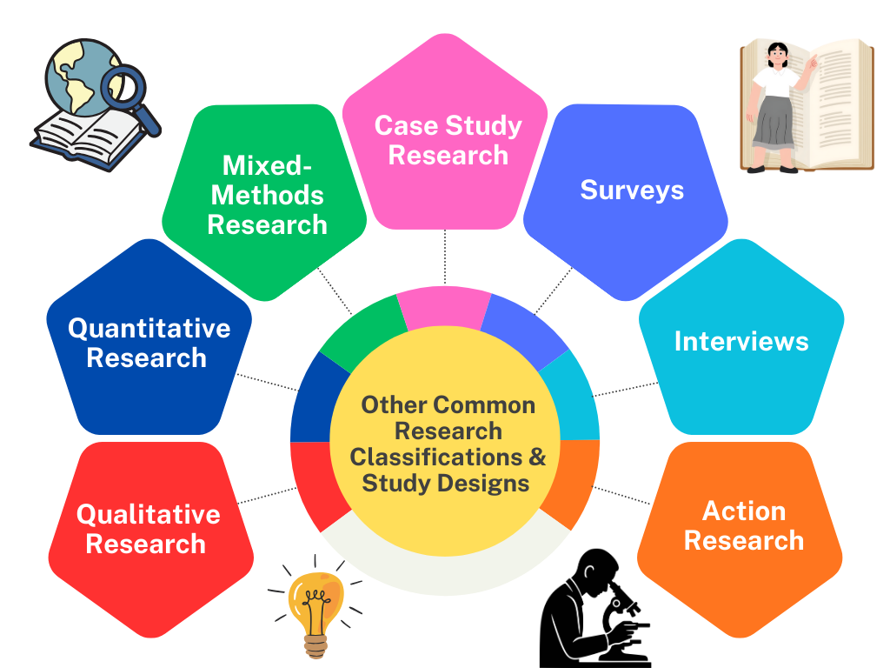
Research methods
طرق البحث
Part 2: Research methods
الجزء الثاني: طرق البحث

Slide 14
Starting the research process
بدء عملية البحث
Intended Learning Outcomes
المخرجات التعليمية المقصودة
Part 2 focuses on research methods and the variety of potential approaches available to the researcher.
Each chapter describes a research method, and gives examples of the type of question the method responds well to (this does not mean it cannot be tried on something new), and instructions on designing that method.
يركز الجزء الثاني على طرق البحث وتنوع الأساليب المتاحة للباحث.
يصف كل فصل طريقة بحث، ويعطي أمثلة على نوع السؤال الذي تستجيب له الطريقة بشكل جيد (وهذا لا يعني أنه لا يمكن تجربتها على شيء جديد)، وتعليمات حول تصميم تلك الطريقة.
حل النزاعات: يمكن أن يكون التواصل وجهاً لوجه فعالاً في حل النزاعات، لأنه يسمح بالتفاعل في الوقت الفعلي، والاستماع النشط، والفرصة لمعالجة المخاوف بشكل مباشر.
Dr. Raef Baraka

Slide 15
Starting the research process
بدء عملية البحث
Intended Learning Outcomes
المخرجات التعليمية المقصودة
Part 2 focuses on research methods and the variety of potential approaches available to the researcher.
Each chapter ends with a selection of further readings, which deal very specifically with the research method discussed in the chapter.
يركز الجزء الثاني على طرق البحث وتنوع الأساليب المتاحة للباحث.
ينتهي كل فصل بمجموعة مختارة من القراءات الإضافية، التي تتناول بشكل محدد جدا طريقة البحث التي نوقشت في الفصل.
حل النزاعات: يمكن أن يكون التواصل وجهاً لوجه فعالاً في حل النزاعات، لأنه يسمح بالتفاعل في الوقت الفعلي، والاستماع النشط، والفرصة لمعالجة المخاوف بشكل مباشر.
Dr. Raef Baraka

Slide 16
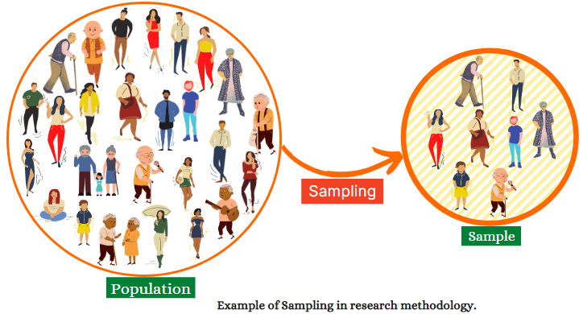
Starting the research process
بدء عملية البحث
Dr. Raef Baraka

Slide 17

Data collection techniques
تقنيات جمع البيانات
Part 3: Data collection techniques
الجزء الثالث: تقنيات جمع البيانات

Slide 18
Data collection techniques
تقنيات جمع البيانات
Intended Learning Outcomes
المخرجات التعليمية المقصودة
Part 3 focuses on collecting data.
The data collection techniques discussed in this book are essentially those relating to social or ‘person-centred’ research, but also include those used to examine and develop systems, although this is not an information systems text.
يركز الجزء الثالث على جمع البيانات.
تقنيات جمع البيانات التي نوقشت في هذا الكتاب هي في الأساس تلك المتعلقة بالبحث الاجتماعي أو "المركز حول الشخص"، لكنها تشمل أيضا تلك المستخدمة لفحص وتطوير الأنظمة، رغم أن هذا ليس نصا لنظم المعلومات.
حل النزاعات: يمكن أن يكون التواصل وجهاً لوجه فعالاً في حل النزاعات، لأنه يسمح بالتفاعل في الوقت الفعلي، والاستماع النشط، والفرصة لمعالجة المخاوف بشكل مباشر.
Dr. Raef Baraka

Slide 19
Data collection techniques
تقنيات جمع البيانات
Intended Learning Outcomes
المخرجات التعليمية المقصودة
Part 3 focuses on collecting data.
Virtual research techniques are included here as adaptations of the conventional techniques.
Research in ‘virtual’ environments is still very new, and I encourage you to experiment with your own adaptations as well as those discussed in these chapters.
يركز الجزء الثالث على جمع البيانات.
تتضمن هنا تقنيات البحث الافتراضي كتكيفات للتقنيات التقليدية.
البحث في البيئات 'الافتراضية' لا يزال جديدا جدا، وأشجعكم على تجربة تعديلاتكم الخاصة وكذلك تلك التي نوقشت في هذه الفصول.
حل النزاعات: يمكن أن يكون التواصل وجهاً لوجه فعالاً في حل النزاعات، لأنه يسمح بالتفاعل في الوقت الفعلي، والاستماع النشط، والفرصة لمعالجة المخاوف بشكل مباشر.
Dr. Raef Baraka

Slide 20
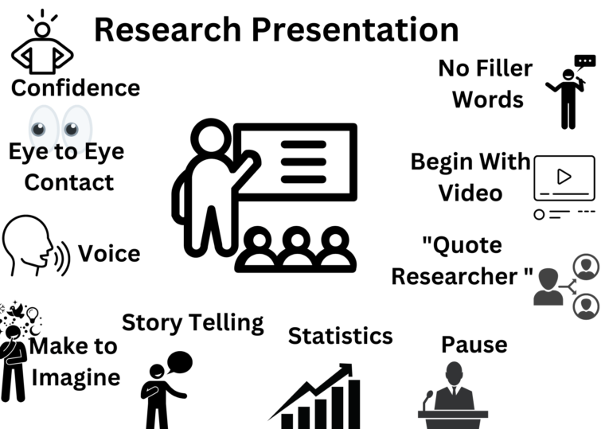
Data analysis and research presentation
تحليل البيانات وعرض البحث
Part 4: Data analysis and research presentation
الجزء الرابع: تحليل البيانات وعرض البحث

Slide 21
Data analysis and research presentation
تحليل البيانات وعرض البحث
Intended Learning Outcomes
المخرجات التعليمية المقصودة
Part 4 focuses on quantitative and qualitative analysis, presenting the research.
I have already recommended that you read widely on the method and techniques of your choice, and emphasize this even more in this section.
يركز الجزء الرابع على التحليل الكمي والنوعي، مع تقديم البحث..
لقد أوصيتك بالفعل بأن تقرأ على نطاق واسع عن الطريقة والتقنيات التي تختارها، وتؤكد ذلك أكثر في هذا القسم.
حل النزاعات: يمكن أن يكون التواصل وجهاً لوجه فعالاً في حل النزاعات، لأنه يسمح بالتفاعل في الوقت الفعلي، والاستماع النشط، والفرصة لمعالجة المخاوف بشكل مباشر.
Dr. Raef Baraka

Slide 22
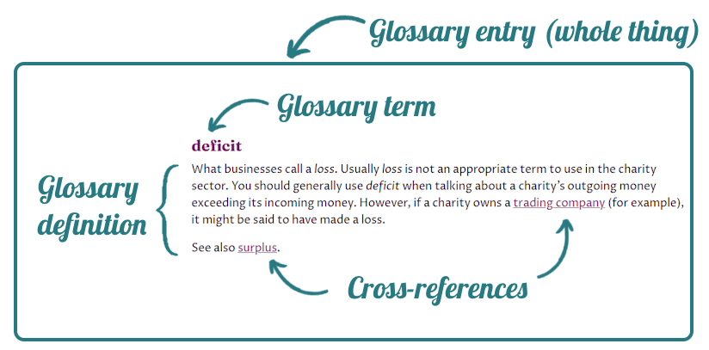
Glossary and references
المصطلحات والمراجع
Part 5: Glossary and references
الجزء الرابع: المصطلحات والمراجع

Slide 23
Glossary and references
المصطلحات والمراجع
Intended Learning Outcomes
المخرجات التعليمية المقصودة
Part 5 is the final section in this book, which provides a glossary of research terms; generally, the definitions provided are those commonly used in the disciplines from which they have emerged
الجزء الخامس هو القسم الأخير في هذا الكتاب، الذي يوفر مسردا لمصطلحات البحث؛ بشكل عام، التعريفات المقدمة هي تلك المستخدمة عادة في التخصصات التي نشأت منها
حل النزاعات: يمكن أن يكون التواصل وجهاً لوجه فعالاً في حل النزاعات، لأنه يسمح بالتفاعل في الوقت الفعلي، والاستماع النشط، والفرصة لمعالجة المخاوف بشكل مباشر.
Dr. Raef Baraka

Slide 24



Thank You

